Slide 1
INVOCACIÓN RELIGIOSA
http://www.infancia-misionera.com/oraciones/educador.htm

Slide 2
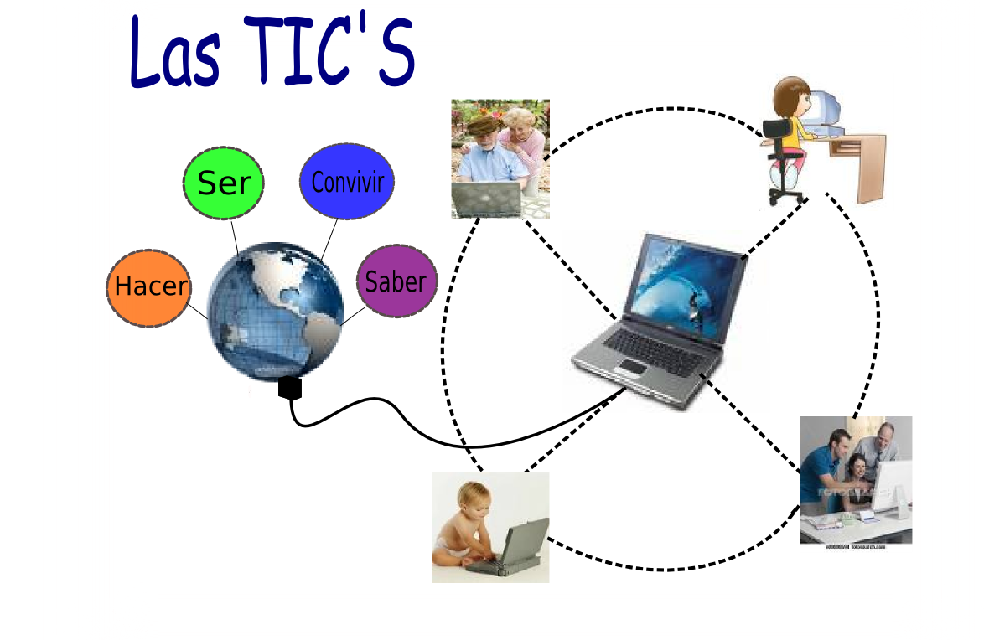

Slide 3
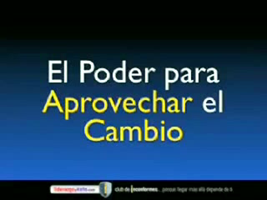
VIDEO DE MOTIVACÍÓN PERSONAL

Slide 4

La Red (World Wide Web)

Slide 5

CONTENIDOS
WORLD WIDE WEB
WWW
PPT DE ENTRE PARES

Slide 6


Slide 7
INTERNET
¿QUÉ ES INTERNET?
¿PARA QUÉ SIRVE INTERNET?
¿QUÉ ES UN CORREO ELECTRÓNICO?
¿QUÉ CARCTERÍSTICAS TIENE INTERNET?
¿POR QUÉ INTERNET ES TAN POPULAR?

Slide 8

CARACTERÍSTICAS DE INTERNET
ES INTERACTIVA
COMBINA IMÁGENES
VIDEOS
GRÁFICAS

Slide 9
INTERNET ES:
RED GLOBAL
COMPUESTA POR:
  Cables
  Ruteadores
  Interruptores
  Enlaces de microondas
  Servidores y otro
  Hardware y
  Software operativo

Slide 10
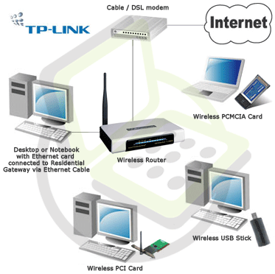
RUTEADOR

Slide 11
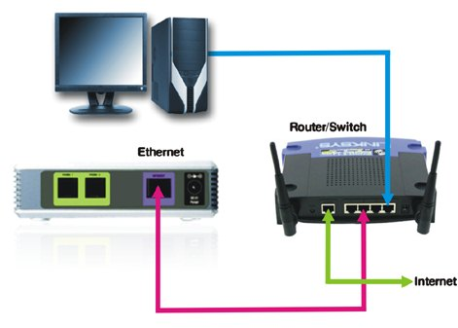

Slide 12
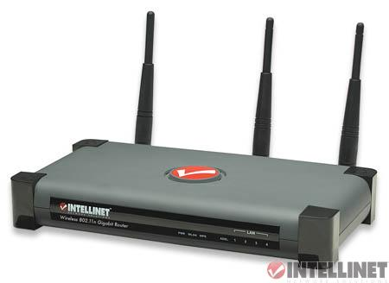

Slide 13
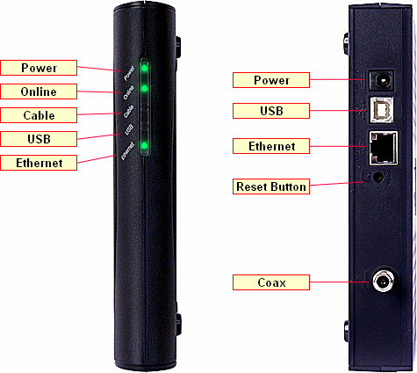

Slide 14
¿QUÉ PERMITE INTERNET?
COMUNICARSE
COMPARTIR INFORMACIÓN A TRAVÉS DEL CORREO ELECTRÓNICO (E-MAIL)
FOROS VIRTUALES
CHATS
VISUALIZANDO EL CONTENIDO DE UN SITIO WEB QUE PERTENECE A OTRA PERSONA O A OTRA ORGANIZACIÓN.

Slide 15
UN SERVIDOR WEB
HOSPEDA O ALMACENA SITIOS WEB.
PUEDE SER DE: UN ISPs
ORGANIZACIÓN

Slide 16

SITIOS WEB

Slide 17


NAVEGADORES WEB
INTERNET EXPLORER MOZILA FIREFOX

Slide 18

SAFARI OPERA

Slide 19

LOS NAVEGADORES WEB UTILIZAN
EL PROTOCOLO http:// EL CUAL NOS PERMITE COMUNICARNOS CON

Slide 20
PAGINA DE INICIO-HOME PAGE
http://www.google.com/
También puede elegir la página de inicio de algún sitio Web para que sea la primera página que usted visualizará al iniciar su navegador Web. PARA ESO DEBE

Slide 21
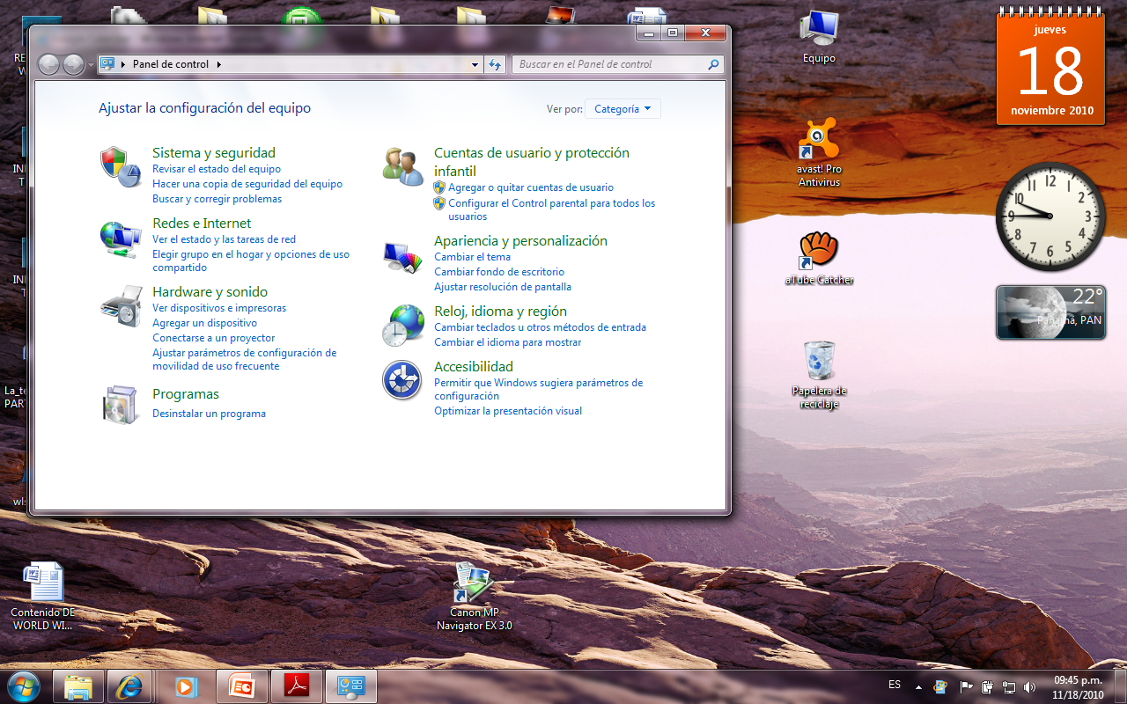
IR AL PANEL DE CONTROL

Slide 22
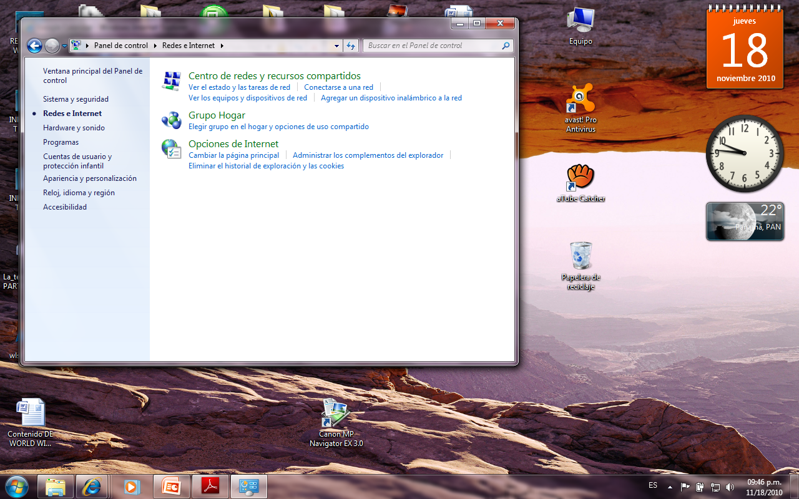
HACER CLIC EN REDES E INTERNET

Slide 23
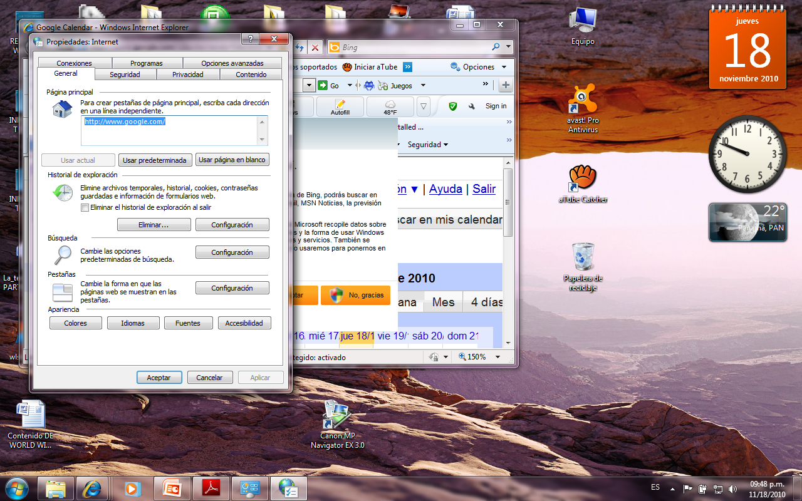

Slide 24
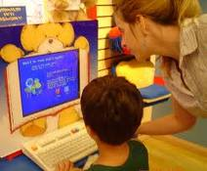
ELEMENTOS DE UNA PAGINA WEB

Slide 25
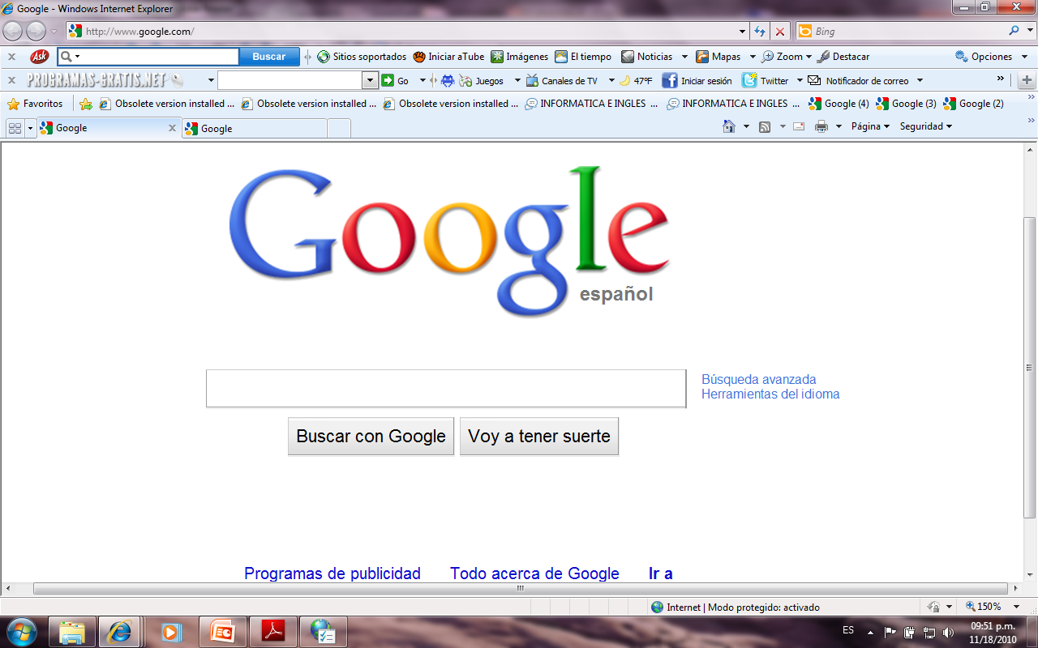
URL

Slide 26
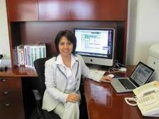
ABRA INTERNET PARA
HACER CLIC EN LA FLECHA DEL URL PARA VER OTRAS PAGINAS WEB DONDE HA ENTRADO.

Slide 27
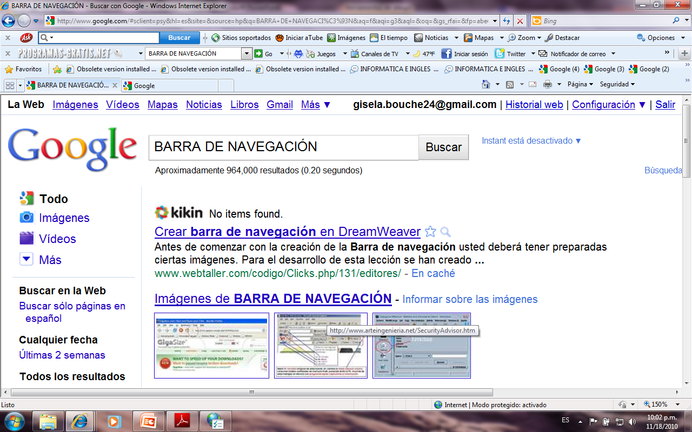
BARRA DE NAVEGACIÓN
campo

Slide 28
HIPERVINCULOS
PÁGINA DE INICIO

Slide 29
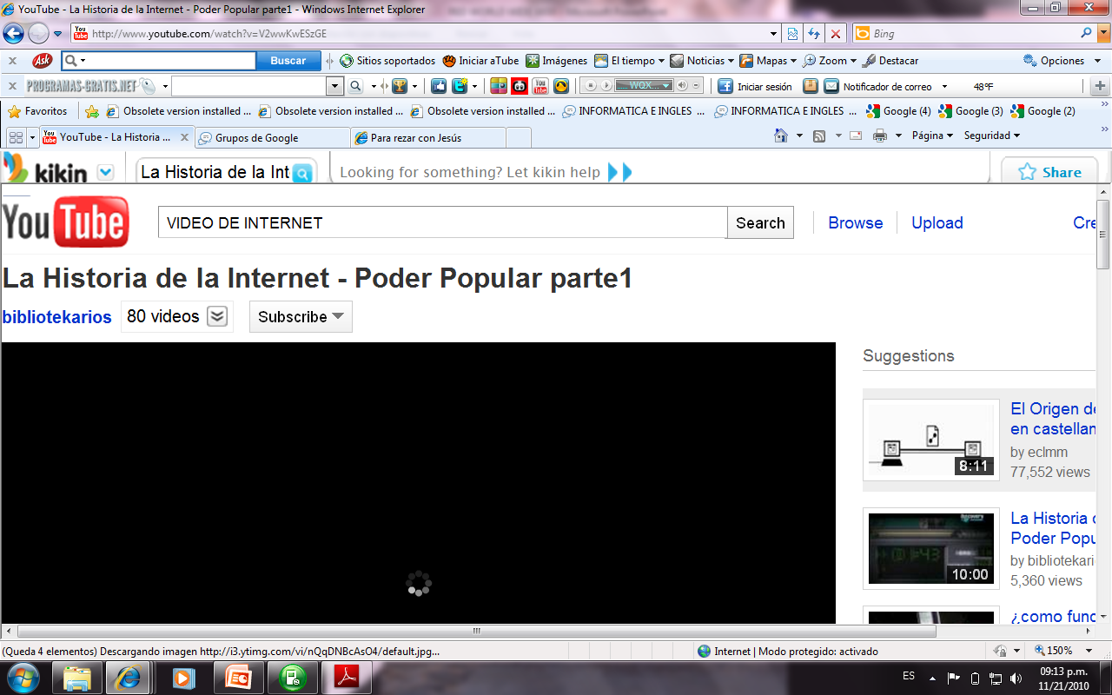
BARRA DE ESTADO

Slide 30
IP (PROTOCOLO DE INTERNET)
Cada sitio Web tiene una dirección IP única, que
generalmente está compuesta por números con el formato 100.11.100.100.
Estos números representan la ruta o dirección a este sitio Web al igual que lo hace el URL.

Slide 31
TIPOS DE SITIOS WEB
www.ccilearning.com
1. Nombre del servidor: Identifica el servidor y su tipo en la organización.
2. Nombre de la organización: Identifica a la organización propietaria del servidor.
3. Categoría de dominio: Identifica el dominio de información del servidor.
1
2
3

Slide 32
UN SITIO WEB PUEDE:
• Informar
• Divertir
• Vender productos o servicios
• Ofrecer opiniones
• Crear conciencia de marca
• Recabar información
• Compartir información
• Solicitar apoyo o donaciones

Slide 33
CATEGORÍAS DE DOMINIOS
.com: EMPRESA COMERCIAL VENDE PRODUCTOS O SERVICIOS.
Comercio electrónico (e-commerce) o compras en línea.
.NET
.edu
.gob
.org

Slide 34
Otras categorías de dominio sirven para identificar el país en el cual está hospedado el sitio Web, como por ejemplo, pa para Panamá, .ca para Canadá, cn para China, .fr para Francia, etc.
Para escuelas en varios países, ejem. Para ver información general sobre la escuela, sería necesario escribir www.abc-school.com, y desde ahí ser
redireccionado a www.abc-school.cn para ver los programas que se ofrecen en China, o
www.abc-school.fr para la escuela en Francia.

Slide 35
SITIOS WEB

Slide 36
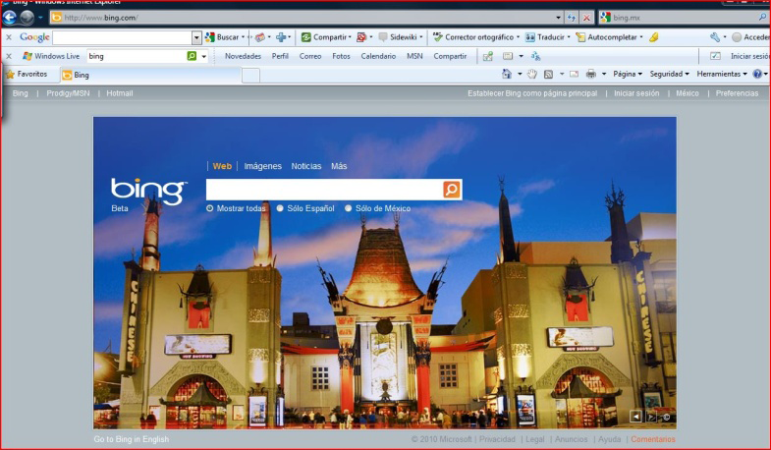
MOTORES DE BÚSQUEDA

Slide 37
HERRAMIENTAS DE COMUNICACIÓN

Slide 38
REDES SOCIALES
ACTIVIDAD DE APRENDIZAJE
CREAR UNA CUENTA DE FACEBOOK

Slide 39
YOUTUBE
PERMIYE COMPARTIR VIDEOS Y FOTOS.
Este tipo de sitios permiten que la gente suba archivos de imágenes, audio o video para que los pueda ver cualquiera.

Slide 40

BLOG
BITÁCORA DIGITAL

Slide 41
Una o más personas pueden “compartir” información, opiniones e ideas sobre
un tema en particular.
Pueden tener texto únicamente o pueden incluir gráficas, videos o vínculos a otros sitios.
Un blog también puede contener un vínculo a un área en la que se pueden
introducir comentarios.

Slide 42
ACTIVIDAD
CREA UN BLOG PARA TU GRUPO.

Slide 43

WIKI

Slide 44
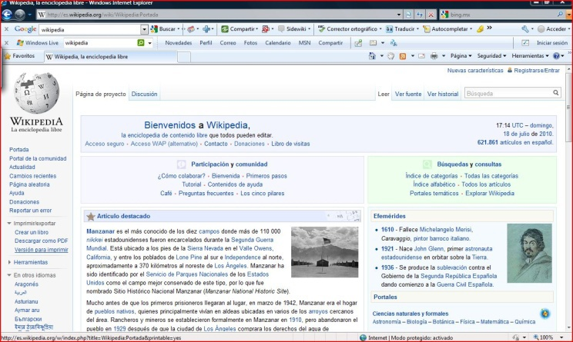
WIKI

Slide 45
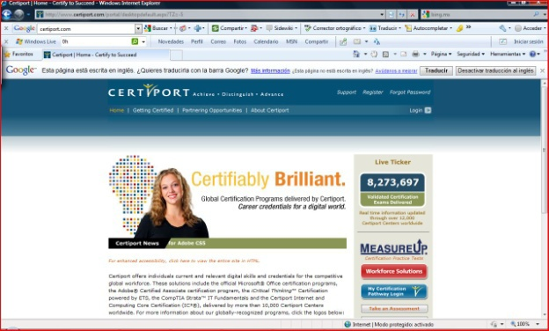
Portales Web

Slide 46
COMUNIDADES DE APRENDIZAJES
ACTIVIDAD DE APRENDIZAJE:
CREA UNA COMUNIDAD DE APRENDIZAJE USANDO LA SIGUIENTE
http://groups.google.com/groups/create?hl=esamp;lnk=gcf/a

Slide 47
"Las comunidades son redes de relaciones personales que proporcionan sociabilidad, apoyo, información y un sentido de pertenencia e identidad social" (Wellman, 2001). En ellas debe haber una organización: roles, liderazgo, tareas, reglas de funcionamiento entre los integrantes del grupo para generar alternativas, discutirlas, evaluarlas, en su caso tomar decisiones, y un código de conducta.

Slide 48
Las comunidades de aprendizaje pretenden la construcción personal y/o colectiva de determinados conocimientos mediante las interacciones entre sus integrantes. Hay un objetivo común y compromiso relacionado con el aprendizaje y construcción de nuevos conocimientos y habilidades. Los aprendices son conscientes de que se necesitan para realizar sus aprendizajes y están dispuestos a cumplir con los demás asumiendo el rol que les corresponda.

Slide 49
El aprendizaje cooperativo es un proceso basado en la argumentación y el conocimiento compartido, en el que los alumnos aprenden unos de otros mientras proponen y comparten ideas para resolver una tarea (elaborar un producto, obtener un resultado), dialogando y reflexionando sobre sus ideas y las de los compañeros. El trabajo colaborativo consiste en la realización de actividades intencionales por parte de un grupo de personas con el fin de alcanzar unos objetivos específicos.

Slide 50
El papel del profesor consiste en
MOTIVAR
ORIENTAR

Slide 51
Las claves del éxito son: actitud positiva, confianza y apertura (sentimiento de libertad), participación, tolerancia, respeto. Pero también hay puntos débiles: su límite es el conocimiento combinado de sus miembros, pueden generar conocimientos erróneos, se requieren habilidades sociales. En general la evaluación final se realiza "al grupo", no individualmente.

Slide 52
En todo aprendizaje, el contexto y el lenguaje son muy importantes, y en este marco aprender significa "aprender con otros" (iguales o expertos), recoger también sus puntos de vista, aunque cada uno construye (reconstruye) su conocimiento según sus esquemas, su experiencia y su contexto. Sus integrantes tienen diversos perfiles y por lo tanto pueden hacer diversas contribuciones a los demás, que habrá de reunir e integrar.

Slide 53
Existen canales para compartir los aprendizajes, facilitando interacciones entre sus miembros donde se refuerzan los procesos individuales, en ellos la comunicación se realiza tanto a nivel formal como informal.

Slide 54
Las comunidades virtuales utilizan canales de comunicación telemáticos (e-learning), Internet proporciona espacios compartidos que permiten intercambiar información de manera eficaz, facilitando así la realización de actividades formativas colaborativas entre alumnos separados geográficamente, que de esta manera pueden comunicarse y compartir información durante el desarrollo de determinadas actividades de aprendizaje.

Slide 55
ALGO MAS SOBRE COMUNIDADES VIRTUALES
DESDE LA LABOR DOCENTE

Slide 56
Canales de comunicación
Canales síncronos
Los participantes están conectados mutuamente de manera presencial. Como podría ser a través de: chat´s, Second Life, Skipe, videoconferencia o audioconferencia.
Canales asíncronos
no es necesario que los participantes estén conectados simultáneamente. Como podría ser a través de: Web, cooreo electrónico, foros de discusión, wiki, Facebook, Moodle, blogs, YouTube, Flickr, SlideShare o Twitter.

Slide 57
OTROS ELEMENTOS DE LA PAGINA WEB
PLUGGINS
ACTIVE X
COOKIES

Slide 58
PLUG-IN
Un plug-in es un programa que se puede descargar a su sistema para poder ver o ejecutar un archivo creado en ese programa sin necesidad de tener que comprarlo.
Por ejemplo Adobe reader
Adobe player
Active X para ver o descargar sitios específicos.

Slide 59
COOKIES CONTIENEN
• Un identificador, como un “nombre de usuario” o un valor genérico de identificación asignado por el sitio Web
• La dirección del sitio Web
Las cookies son un componente importante para que las páginas Web se visualicen de manera correcta. Sin ellas, un sitio Web queda “sin estado” – el servidor web no tiene memoria de cuáles acciones usted ha estado ejecutando en ese sitio Web.

Slide 60
Codificación
Todos los sitios Web en donde se puedan comprar productos cuentan con un software de codificación integrado para protegerles a usted y a la base de datos de la compañía una vez que haya colocado su pedido.
Esta medida de seguridad evita que personas no autorizadas puedan obtener la información personal o financiera que envíe junto con su pedido.

Slide 61
FTP
En algunas ocasiones podría necesitar enviar un archivo grande a otra persona, como una fotografía de alta calidad. Si es demasiado grande para enviar como adjunto, puede utilizar un
Protocolo de Transferencia de Archivo (FTP). Este tipo de sitios le permite subir (copiar de su computadora al servidor FTP) los archivos grandes o un gran número de archivos al sitio FTP.
Los archivos se almacenan temporalmente ahí, hasta que la persona a la que se los está enviando los descargue (los copie del servidor FTP a su computadora).

Slide 62
Really Simple Syndication (RSS)
RSS se utiliza para crear archivos que contienen información de una página web con las últimas
actualizaciones que se han hecho en ella. Este tipo de archivos es muy útil para cualquier sitio de
noticias, foros, weblogs o página que emita contenido de forma continuada.

Slide 63
Secure Socket Layer (SSL) (conexión segura)
Cuando envía su información personal a un sitio de
comercio electrónico, usted se conecta a través de una
conexión segura. Esto generalmente se indica en el URL
agregando una “s” (https) así como un .

Slide 64
Un sitio Web que no tenga https como parte del URL y el no aparezca en la barra de estado de su navegador es una conexión no segura. Si siente que está enviando Información personal a un sitio Web que no es seguro, salga de ese sitio Web inmediatamente. Por ejemplo, si
está tratando de hacer transacciones bancarias por Internet con el sitio Web de su banco y la conexión no es segura, es muy probable que se trate de un caso de suplantación de identidad (spoofing), un sitio Web falso que está tratando de engañarle para que capture su identificación personal.

Slide 65
El campo de dirección
ACTUALIZAR
DETENER

Slide 66

EXPLORADOR WEB
IR HACIA ATRÁS
IR HACIA ADELANTE
PAGINAS RECIENTES

Slide 67
IMPRIMIR

Slide 68
FAVORITOS

Slide 69
Si desea visitar frecuentemente algunos sitios, pero no quiere recordar o buscar el URL cada vez, agréguelos a su Centro de favoritos. Los favoritos también son conocidos como marcadores.
• Para visualizar el Centro de favoritos, haga clic en (Centro de favoritos),

Slide 70
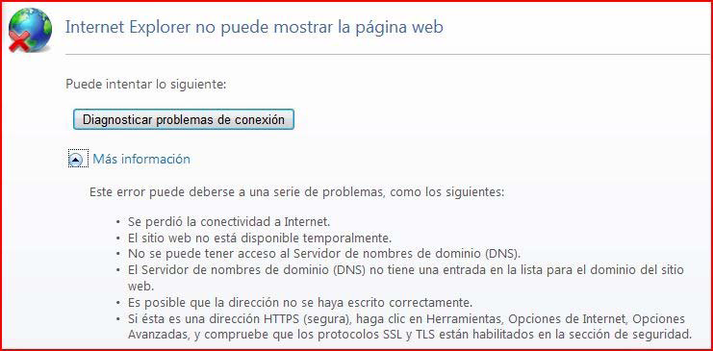
ERRORES COMUNES-
LA DIRECCIÓN ES INCORRECTA

Slide 71
ADEMÁS, VERIFIQUE LA CONEXIÓN A INTERNET.
Una página Web si la página tarda en descargarse o si se interrumpió durante la descarga, o podría ver en la pantalla diferentes elementos que indiquen que parte del contenido no estaba disponible para descargarse
El video no está disponible para la ubicación actual. Esto no es en realidad un error sino que se trata de una limitación establecida por el propietario del sitio Web.

Slide 72
PROBLEMAS RELACIONADOS CON LA SEGURIDAD
TENGA CUIDADO AL COMPRAR EN LÍNEA.
PAGAR CUENTAS COMERCIALES CON SU TARJETA DE BANCOMATICO.
CUIDADO CON LOS FISHINGS.
COMPARISSIONS SHOPING.
EVALUA LA INFORMACIÓN DE UN SITIO WEB.
LEY DE DERECHO DE AUTOR

Slide 73
Google Earth o ResMap
Otro tipo de aplicaciones de software en línea incluyen aquellas que ofrecen imágenes de mapas o
geográficas, como Google Earth o ResMap de Spatial Mapping Company. Estos

Slide 74


